Slide 1


UNIVERSIDAD AUTÓNOMA DEL ESTADO DE HIDALGO
ESCUELA SUPERIOR DE ZIMAPÁN
Licenciatura en Derecho
Derecho Internacional Público
Catedrático: Lic. Guadalupe Chávez Trejo
Período Lectivo Julio - Diciembre 2015

Slide 2
Resumen
Los sujetos del Derecho Internacional se relacionan y conviven dentro de la sociedad internacional de manera pacífica a través de la firma de instrumentos jurídicos o del establecimiento de relaciones diplomáticas o consulares a través de los órganos respectivos.
Palabras Clave: Sujetos del Derecho internacional, relaciones pacíficas.

Slide 3
Abstract
The International law subjects relate and live inside of an International society in a pacific manner throughout the legal instrument seal or the establishment of diplomatic relations or consular through its respective organs.
Keywords: international law subjects, pacific relations.

Slide 4
Objetivo general: La presente asignatura proporcionará al estudiante los conocimientos necesarios para el estudio de la sociedad internacional, entendiendo la importancia de los sujetos internacionales y de sus relaciones.

Slide 5
Nombre de la unidad
Unidad I Las Relaciones Pacíficas Internacionales (Los instrumentos jurídicos)
Objetivo de la unidad
El alumno comprenderá la manera pacífica de relacionarse entre estados a través de la elaboración de actos unilaterales y tratados

Slide 6
Tema: Las relaciones pacíficas internacionales. Los instrumentos jurídicos.
Introducción: Por relaciones pacíficas internacionales para la firma de instrumentos jurídicos se entienden aquellas negociaciones entre los Estados que producen una norma jurídica – sea general o particular – o bien, que la derogan. Estas negociaciones jurídicas adoptan formas muy variadas, como los actos unilaterales, el que a continuación se explica en un mapa conceptual.

Slide 7
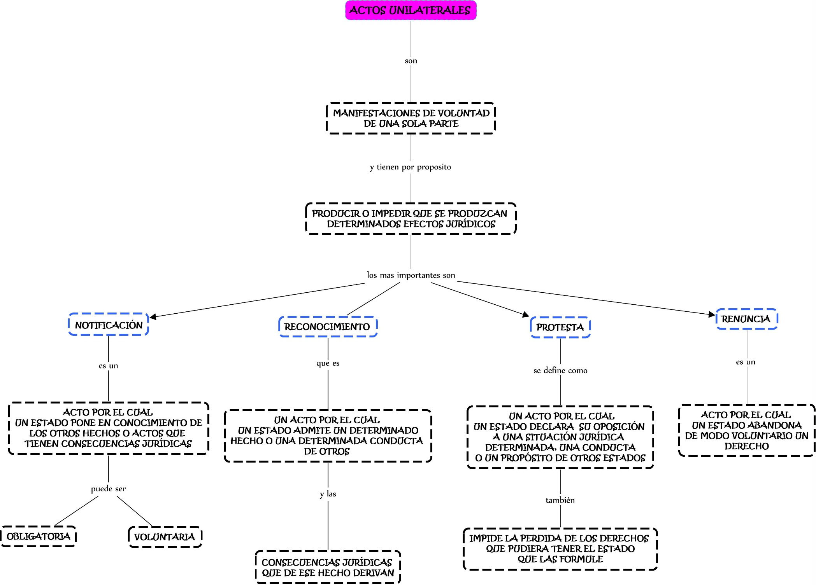

Slide 8

BIBLIOGRAFÍA
Seara Vázquez, Modesto. (2012). Derecho Internacional Público. México: Porrúa.
Sepúlveda, César. (2002). Derecho Internacional. México: Porrúa.

